Slide 1
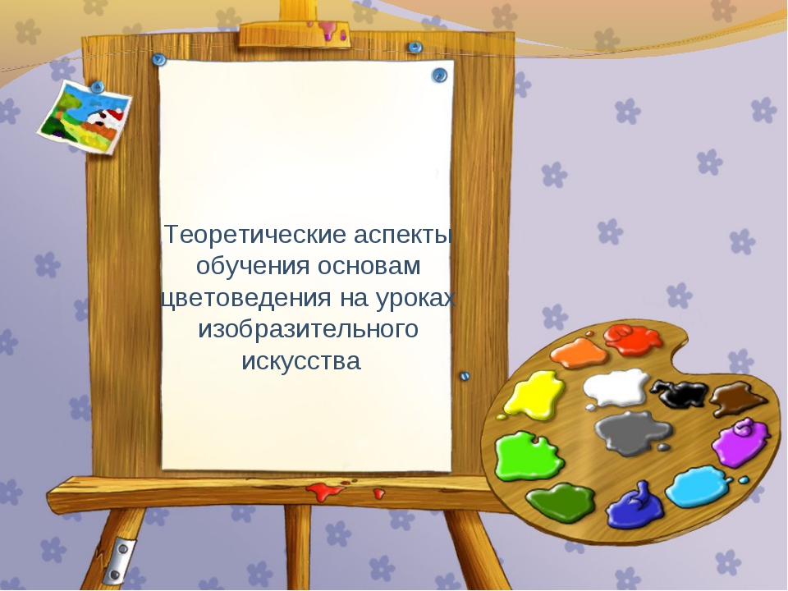
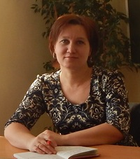
Силейкина
Татьяна Валентиновна
Педагог дополнительного образования
по изобразительному искусству
Муниципальное бюджетное образовательно учреждение
«Камбарский Дом детства и юношества»

Slide 2

Нетрадиционные техники рисования
С помощью чего можно рисовать?

Slide 3

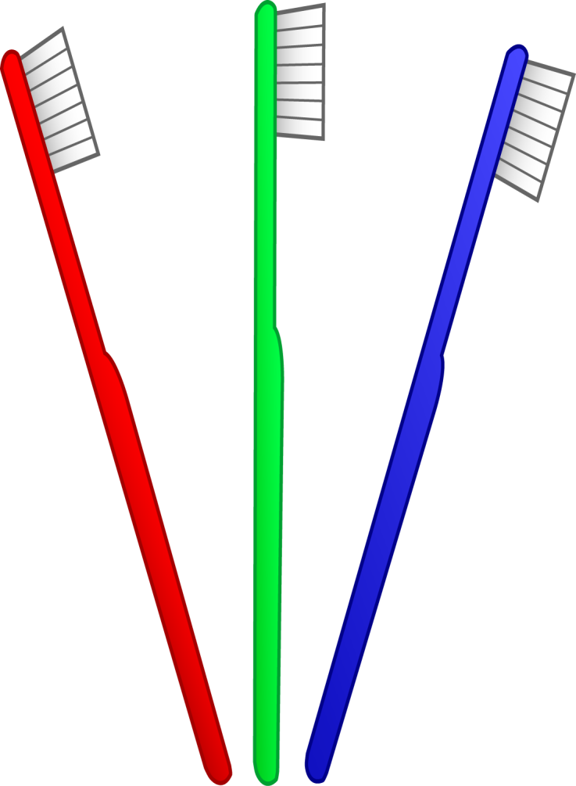

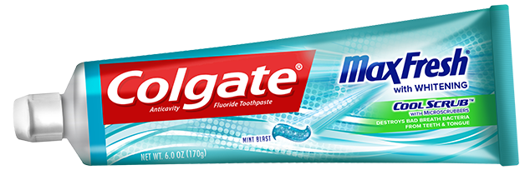
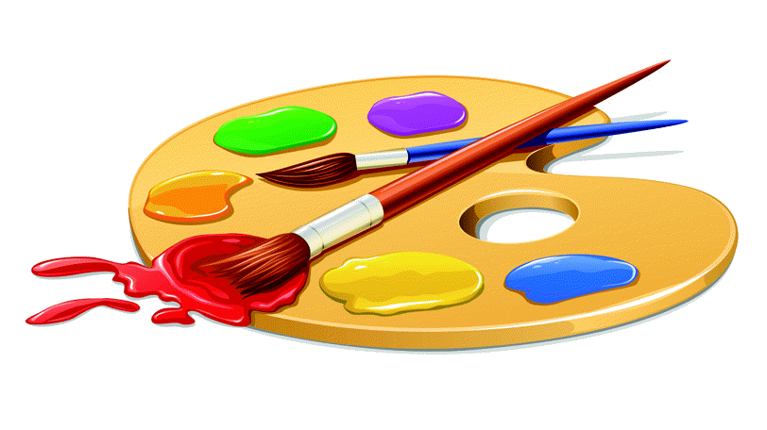
Можно ли создать рисунок с помощью этих предметов?
Нет
Да
Это интереснознать

Slide 4


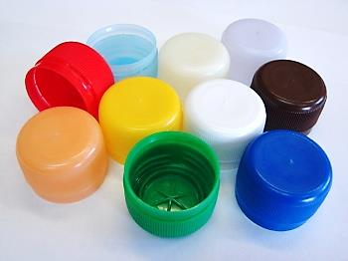
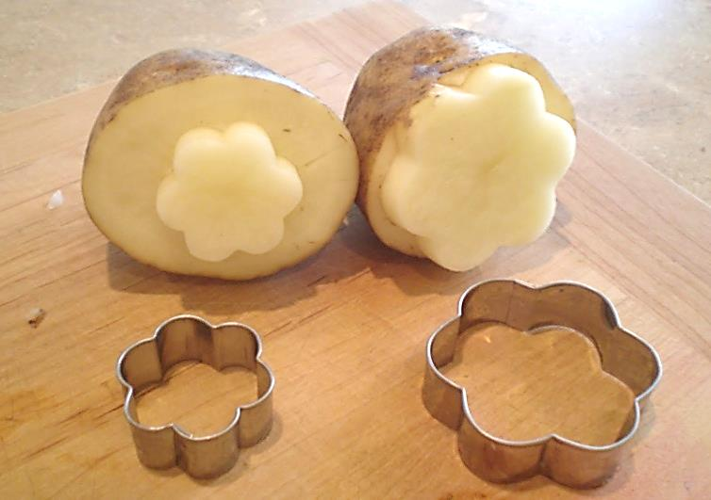
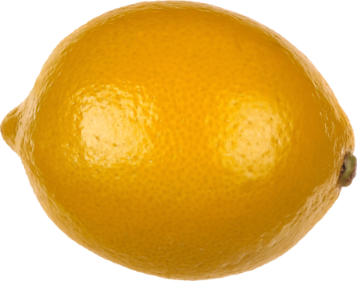

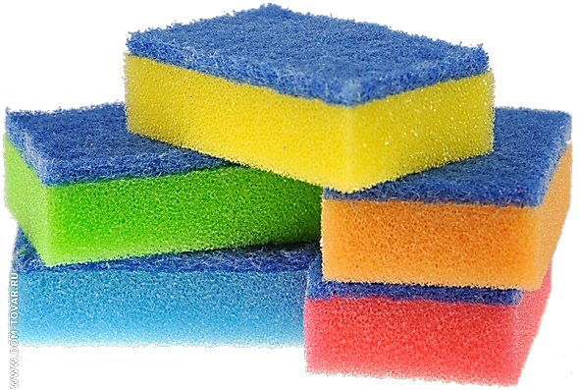

Это
интересно знать
Что общего между этими предметами?
1. С предметами можно играть
2. Все предметы можно использовать для рисования
3. Предметами можно украсить праздничный стол
Как называется данная техника рисования ?
1. «Кляксография»
2. «Оттиск»
3. «Граттаж»

Slide 5

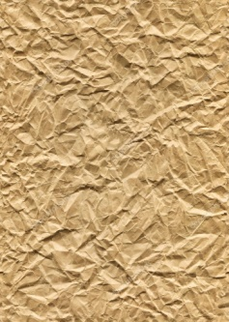
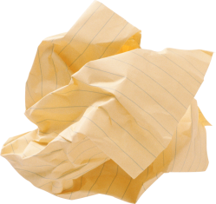
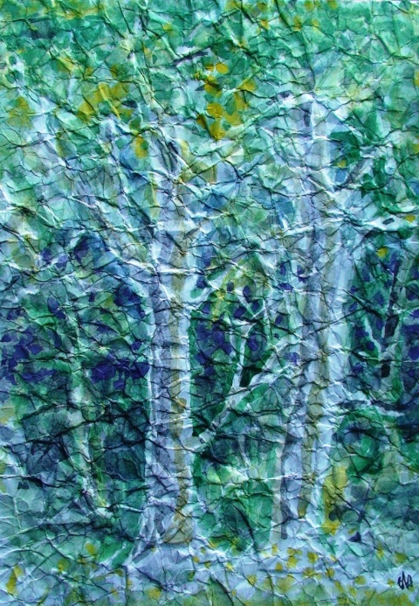
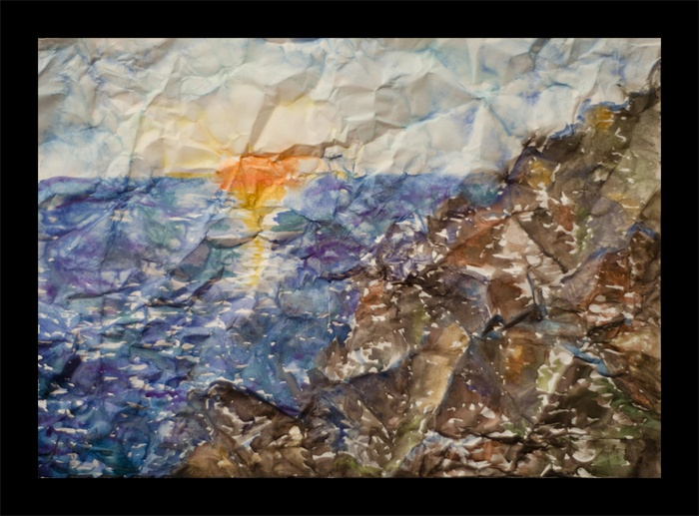
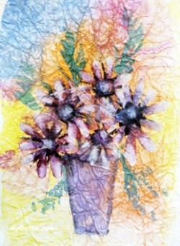
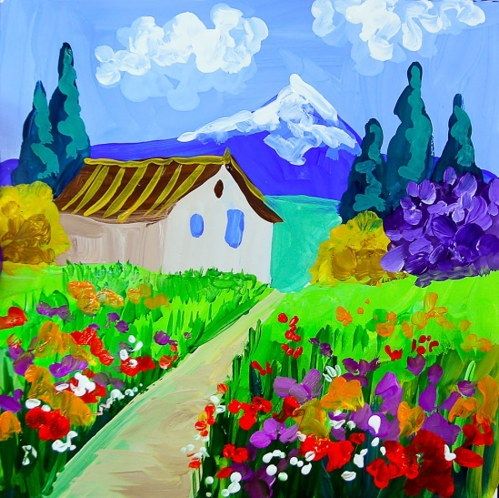
Найди в коллекции работы, выполненные в технике «Рисование на мятой бумаге»
Это интересно
знать

Slide 6
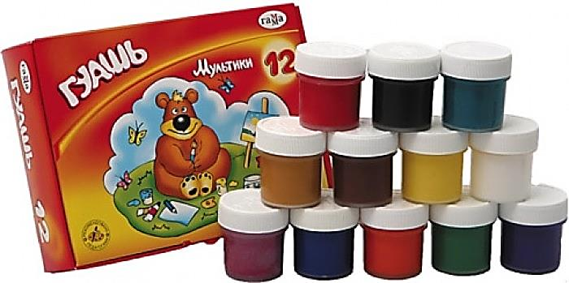
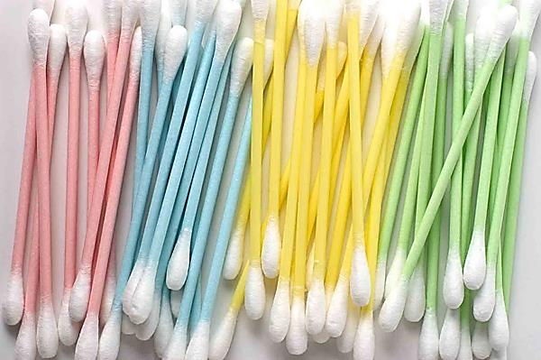
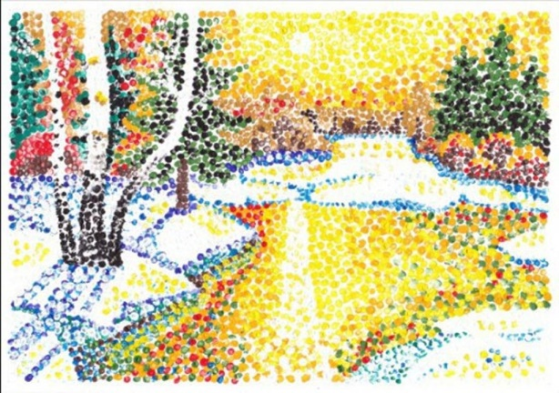
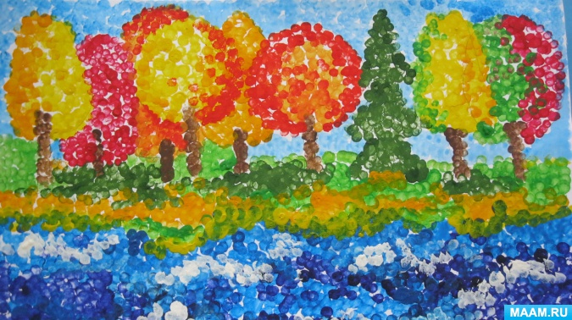
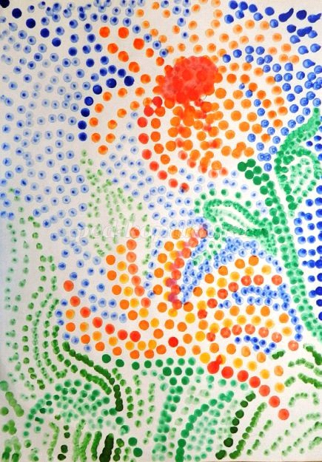
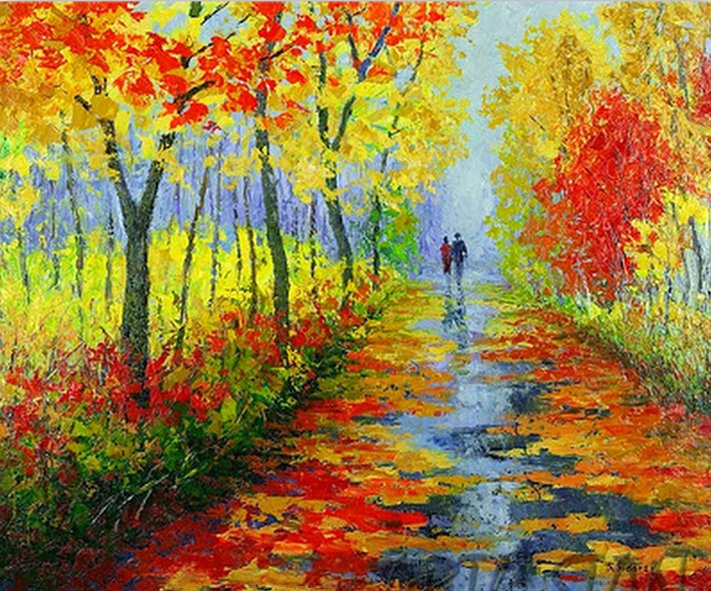
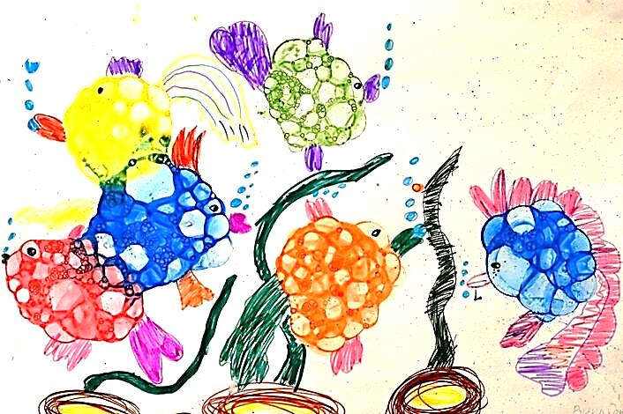
Найди в коллекции работы, выполненные в технике «Оттиск ватными палочками»
Это интересно
знать

Slide 7
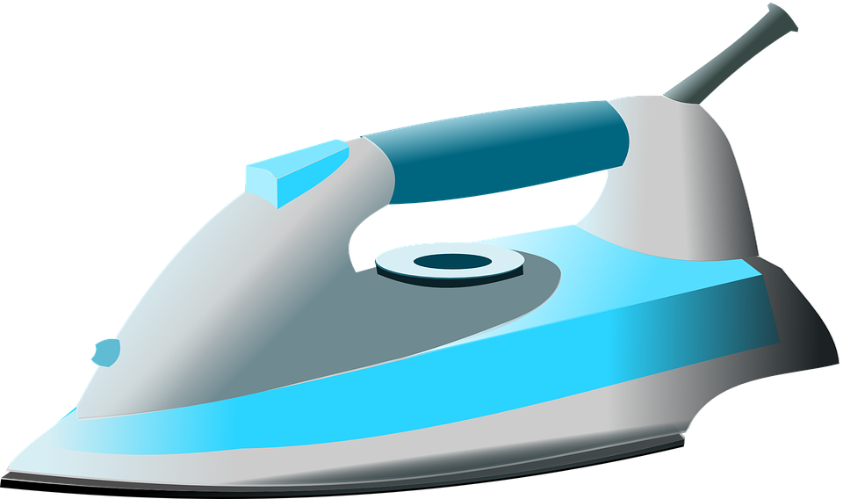
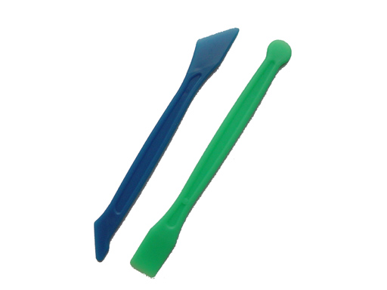
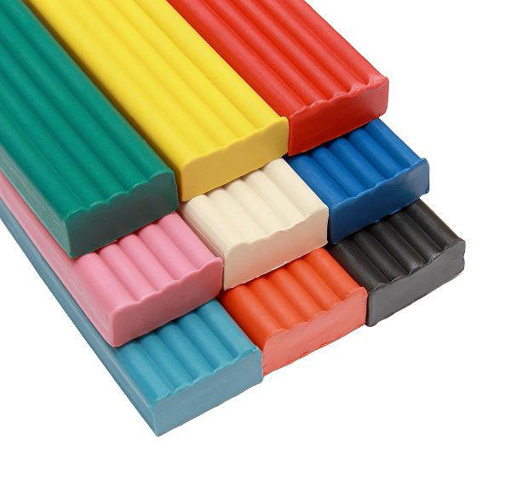
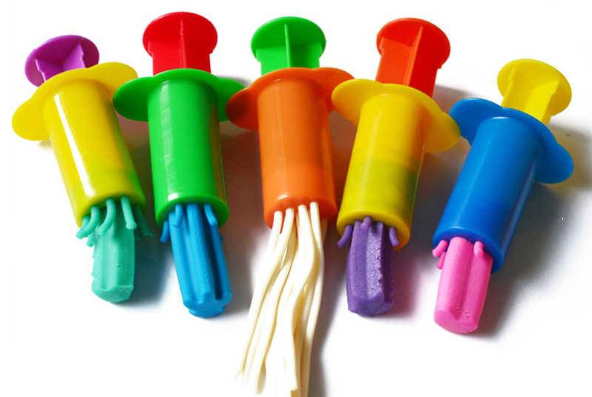
Как называется техника,
в которой применяют пластилин
и утюг?
Это
интересно
знать
1 Прилипатель
2. Энкаустика
Как называется техника, в которой используется не только пластилин, но фигурный шприц?
1.Пластилиновый налип
2. Пластилиновый налюп
3.Пластилиновый налеп

Slide 8
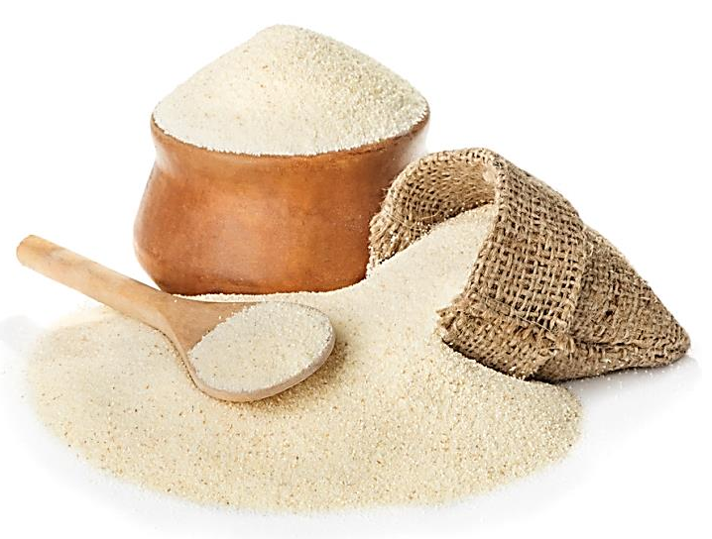
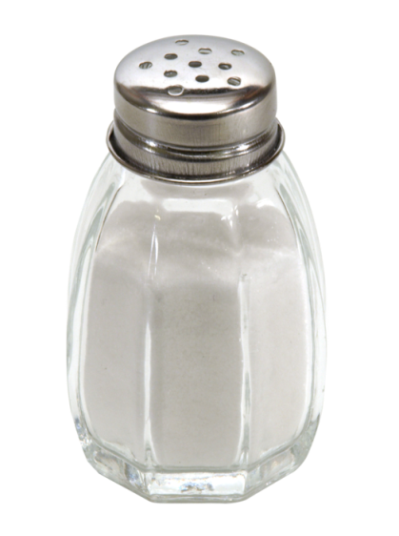
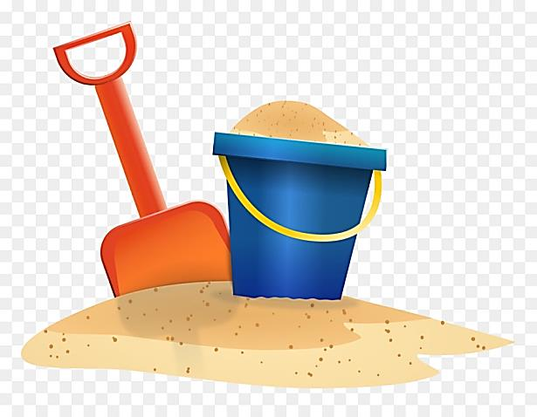

Можно ли рисовать с помощью соли
или манной крупы?
Да
Нет
Можно ли рисовать с помощью
песка?
Да
Нет
Можно ли рисовать с помощью кофе?
Да
Нет

Slide 9
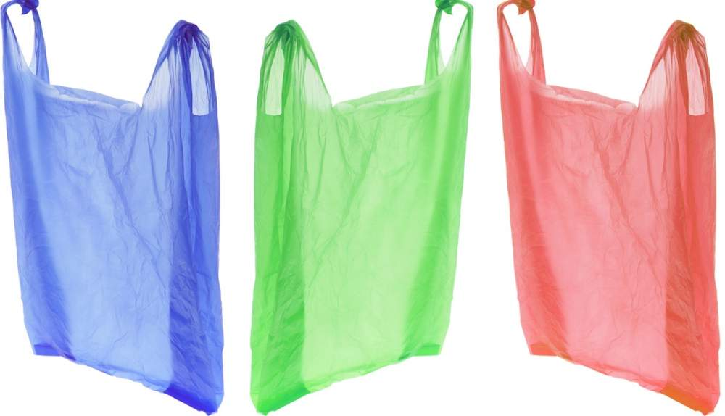
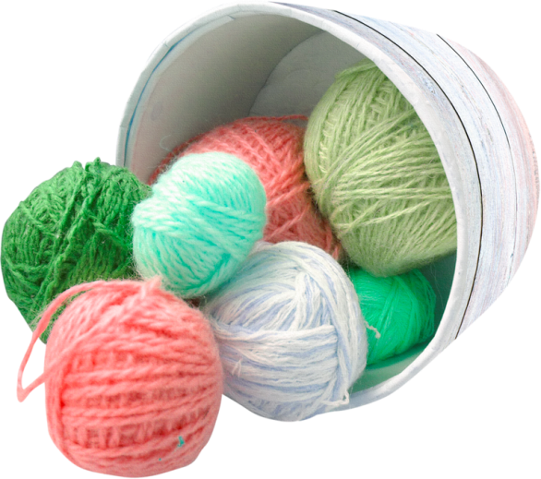
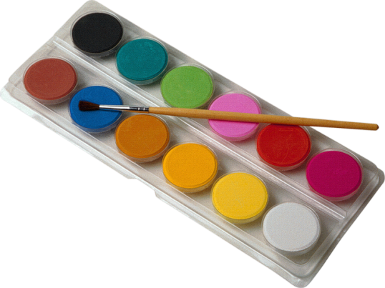
Это
интереснознать
1. Пакеты, упаковочный материал художнику нужны для того, чтобы:
1. Носить с собой художественные принадлежности
2. Сходить в магазин, чтобы купить фрукты для рисования натюрморта с натуры
3. Использовать в рисовании
Это
интересно
знать
2. Нитки художнику нужны для того, чтобы:
1. Учиться вязать
2. Использовать в рисовании
3. Играть с котёнком во время отдыха от творческого процесса

Slide 10
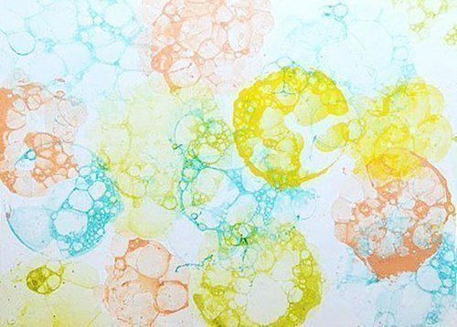
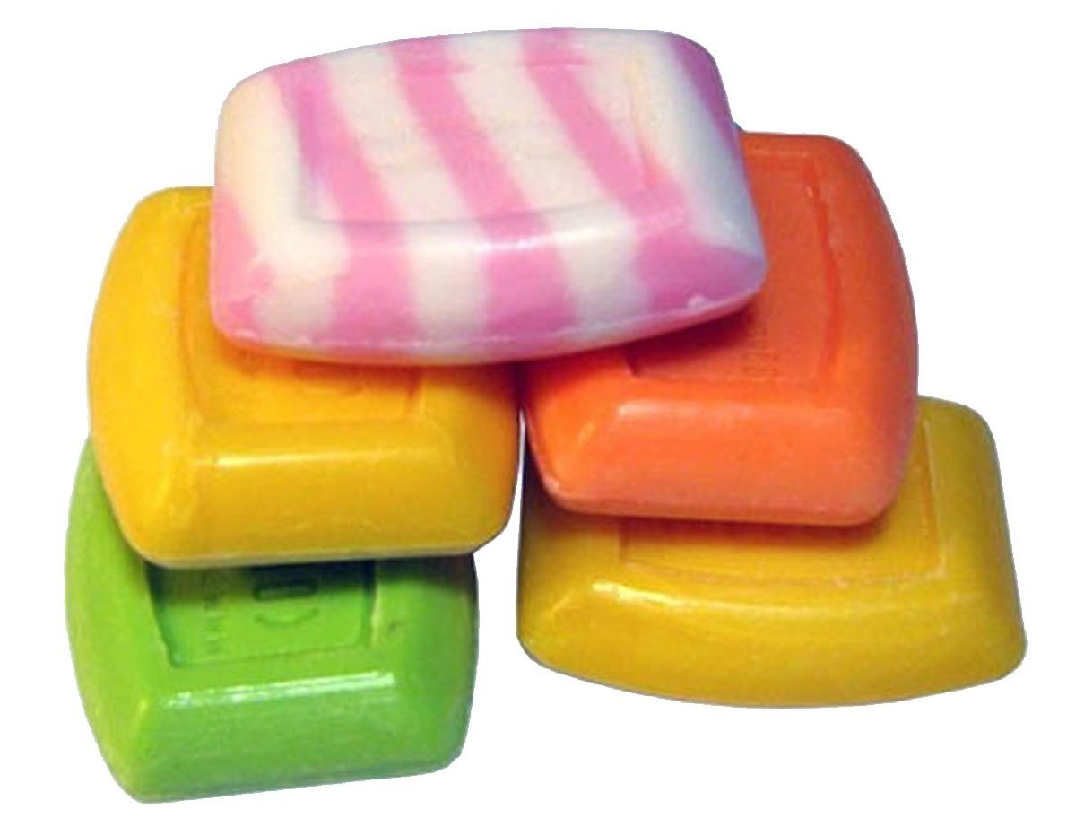
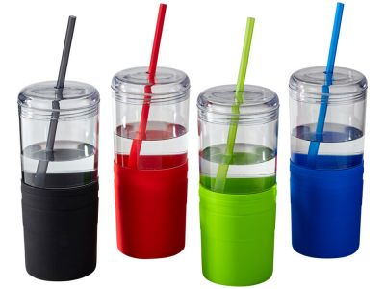
Это Интересно знать
Подходит ли этот набор предметов для создания творческого замысла?
1. Нет. Можно лишь только устроить шоу мыльных пузырей
2. Да. Творческому человеку необходимо помыть руки и позавтракать.
3. Конечно. С помощью мыльных пузырей можно сделать оттиск.

Slide 11

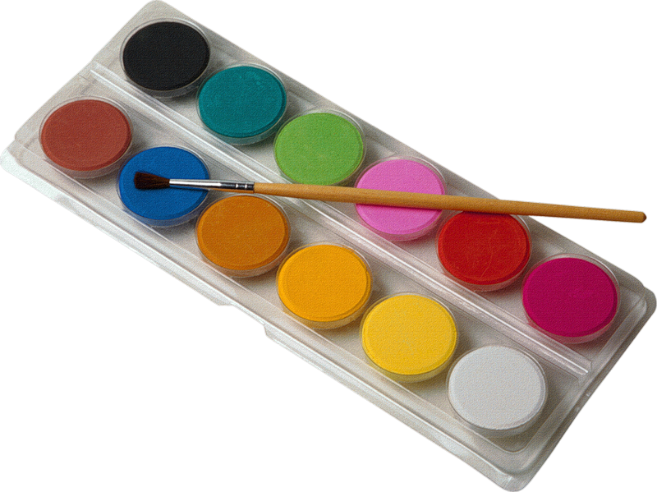
В рисовании используется воск.
Ка ты думаешь для чего?
Создать уютную атмосферу при рисовании
Воском можно рисовать в сочетании с акварелью
Цветные восковые карандаши придают красивый эффект
Это
интереснознать

Slide 12
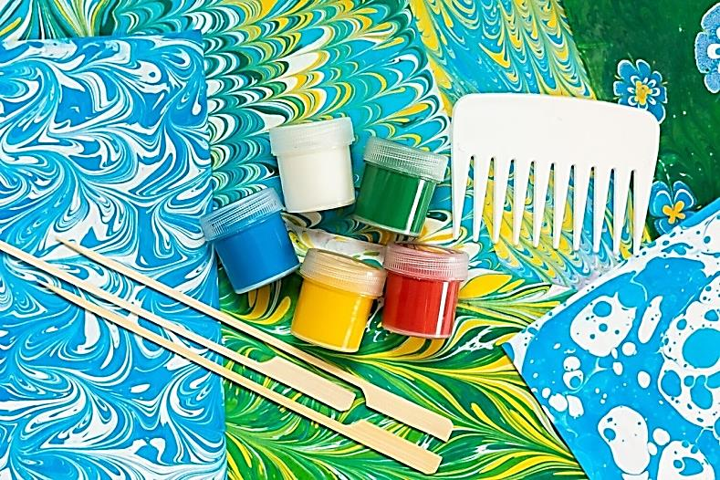
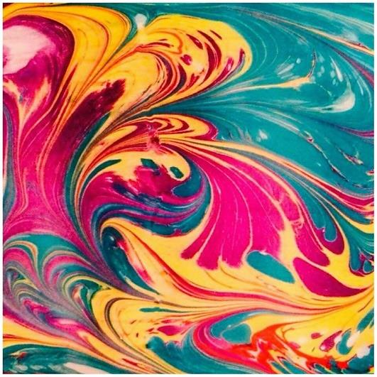
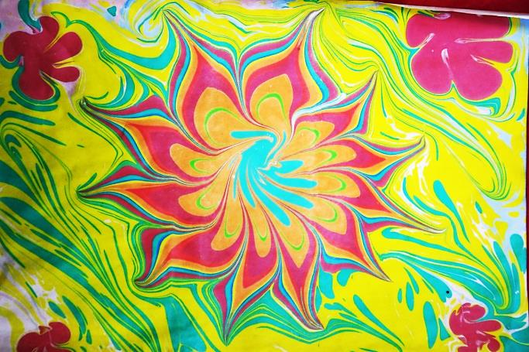
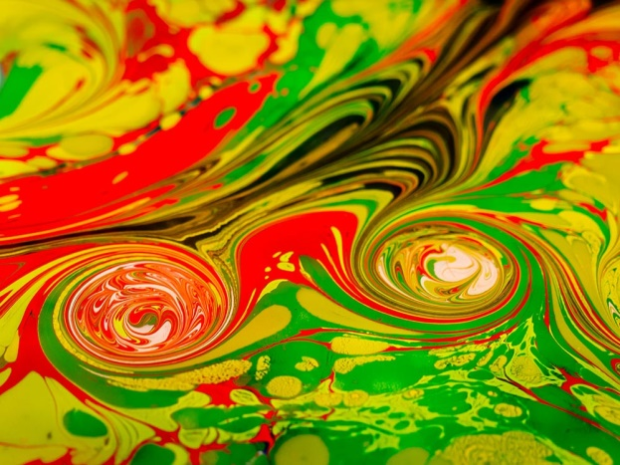
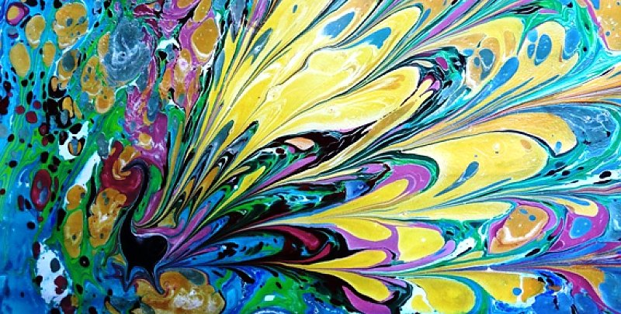
Эта техника рисования завораживает своей красотой! «Живая» вода, «живые» краски сделают любого человека настоящим
великим художником.
Рассмотри коллекцию рисунков и определи название изобразительной техники, от одного движения которой появляются роскошные цветы, сады, птицы и много другое….
Это
интересно
знать

Slide 13

Получил(а) удовольствие
Выбери подходящее для тебя мнение. Нажми и получи совет!
Я узнал(а) что-то новое
Я
Ничего не понял (а)
Научился (лась)
Растроился(лась)
Удивился (лась)

Slide 14
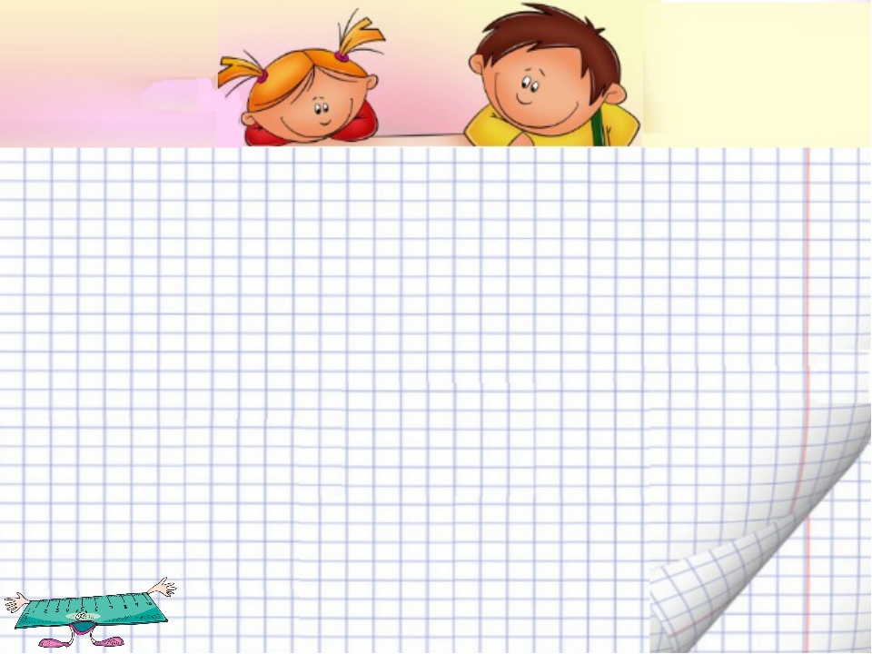
Интернет-ресурсы
1. https://yandex.ru/images/search
2. https://luchik.ru/articles/grow-up/tehniki-risovaniya.html
3.https://www.maam.ru/detskijsad/netradicionoe-risovanie-s-detmi.html3.
4. ttp://tinkerlab.com
5. http://semeynaya-kuchka.ru/netradicionnoe-risovanie-77-idej-dlya-detskogo-sada/

Slide 15

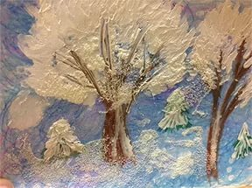
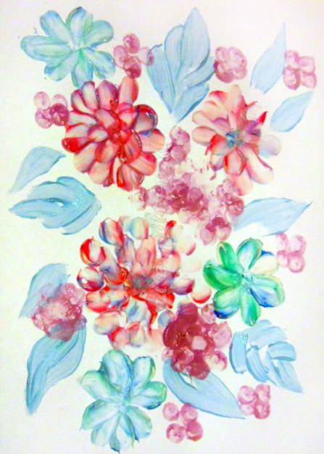
Рисование зубной пастой
По свойствам зубная паста очень густая, поэтому изображение получится объемным, а также она имеет приятный запах.
Рисуйте, придумывайте интересные истории и сказочные приключения.
Для работы необходимо приготовить яркий цветной фон или цветную бумагу. Зубную пасту развести в небольшом количестве воды и толстым слоем наносить на бумагу. Прорисовать мелкие детали обычной краской. При высыхании зубной пасты цвет становится белоснежным, поэтому темы для рисования могут быть зимние пейзажи или берёзки .
Если добавить в зубную пасту цветные краски, то темы могут быть самые разнообразные.

Slide 16
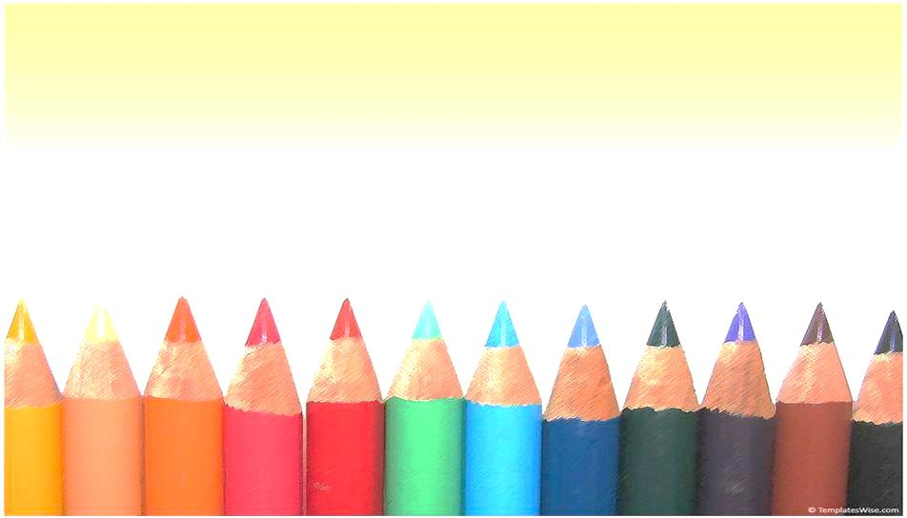
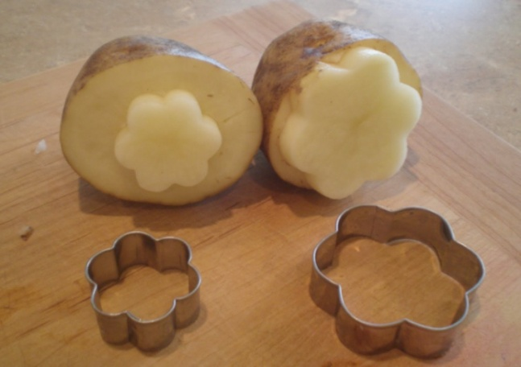
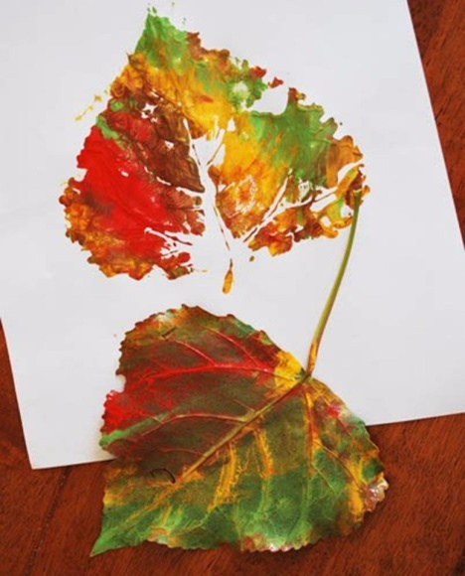
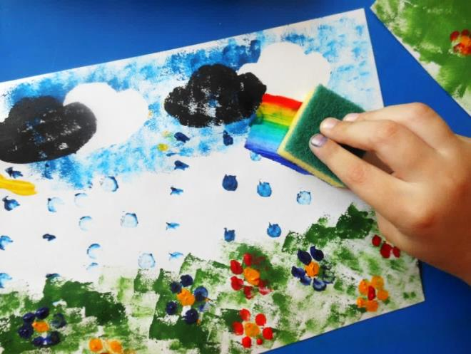
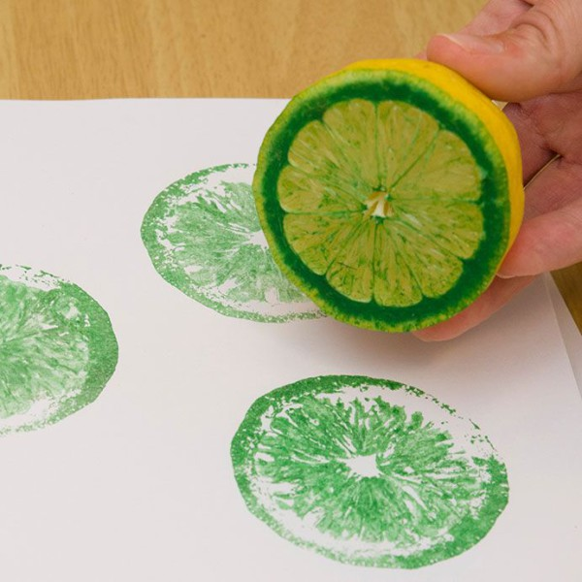
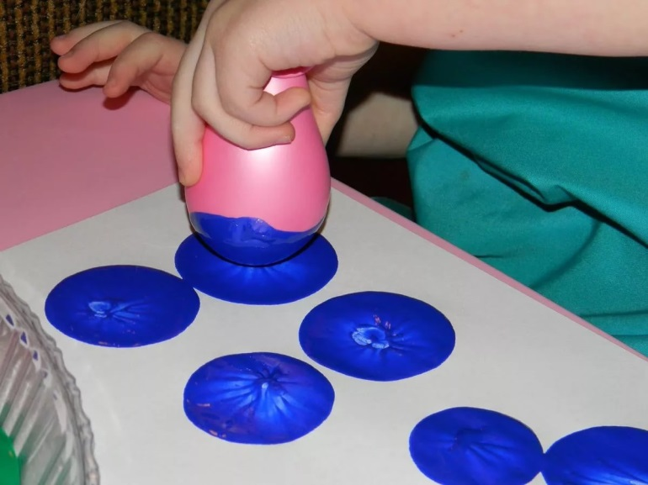
Рисование в технике «Прижми и отпечатай»
«Печатать» можно при помощи любых доступных материалов. Из сырой картофелины, из губки, ластика, или обычного картона вырезать нужный силуэт, обмакнуть в краску и «печатать» на бумаге. Применять в работе можно и засушенные листья, мятую салфетку, пробки, дно от пластиковой бутылки, воздушный шарик и многое другое. Затем прорисовать недостающие детали.

Slide 17




Рисование ватными палочками
Придумать содержание рисунка и сделать карандашные наброски. Обмакнуть в гуашь палочку и оставлять оттиск на листе бумаге, заполняя пространство изображаемого.

Slide 18


Рисование на мятой бумаге
Тонкий лист бумаги смять и расправить ладонью.
На такой неровной поверхности хорошо рисовать пейзажи. Лёгким движением кисти нанести краску, создать композицию. Белые просветы придадут объём и движение.

Slide 19



Рисование с помощью соли (манной крупы).
1.Нанести клейстер на поверхность листа и равномерно на него насыпать мелкую соль (манную крупу). Дать высохнуть, после чего стряхнуть остатки соли. Получается шероховатая поверхность - это фон, на котором можно рисовать на заданную тему или по замыслу.
2. Нанести клей по контуру изображаемого предмета. Насыпать соль (манную крупу) на клей, оставить до полного высыхания. Стряхнуть остатки соли (манной крупы) . Соль можно заранее покрасить в цветном растворе.

Slide 20


Энкаустика — это искусство рисования горячим воском. Почти дословно с греческого языка это значит «искусство выжигания».
Для изготовления таких картин надо иметь утюг без отверстий и восковые мелки разного цвета. На подогретую подошву утюга наносят мазки восковыми мелками и аккуратно проводят утюгом по листу бумаги, поворачивая немного, чтобы получить холмы и горы или другое изображение.
Боковой поверхностью и кончиком носа утюга можно рисовать тонкие детали . Если хотите создать рельеф, а не получить гладкую поверхность, утюг надо не на долго приложить плоскостью к листу и отнять. И так сделать несколько раз, пока не достигнете нужного эффекта.

Slide 21




Рисование песком на стекле с подсветкой. Песочная графика
Необходим стол для песочной анимации, кварцевый песок, лампа с рассеянным светом.
Песок набирают в кулак и поворачивают руку так, чтобы он медленно сыпался, словно пересыпаясь из одной половинки песочных часов в другую. Количество материала контролируют сжиманием и разжиманием ладони. На рассыпанном по столешнице песке пальцами, разными частями рук аккуратно оставляются следы. Можно передавать фактуру, тон изображаемых объектов и предметов, главное правило — плавность. Важно не оставлять большие и плотные кучки, поскольку на фоне подсвечиваемого стекла они будут слишком темными.

Slide 22




Пластилиновый налеп
На плотный лист бумаги или цветной картон нанести карандашом набросок или воспользоваться шаблонами. Затем, разогретым пластилином нанести на изображаемые предметы и равномерно разгладить большим пальцем. А отдельными кусочками пластилина сделать налепы, декоративно украшая композицию. Стекой убрать излишки пластилина.

Slide 23



Рисование с использованием пищевой пленки
На лист бумаги нанести краску в виде пятен в одной цветовой гамме или хаотично, в зависимости от замысла. Пищевую пленку наложить поверх листа. Ладошками прижать пленку, слегка поворачивая ее в разные стороны. Резко убрать пленку. Получившиеся следы от пленки образуют своеобразный фон, на котором можно реализовать творческий замысел.

Slide 24




Рисование нитками
Нитку (мулине, 15-18 см.) пропитать краской и уложить на листе бумаги в виде петли, закрыть другим листом бумаги так, чтобы концы нитки были видны. Придерживая верхний лист ладошкой, вытянуть концы нитки. Убрать верхний лист, а полученное изображение дорисовать.

Slide 25



Рисование свечой
На бумагу нанести контур свечой. Затем покрыть акварельными красками мягкой кистью или губкой разноцветными полосами или пятнами в зависимости от замысла.
Невидимая картинка оживает.

Slide 26


Рисование мыльными пузырями.
В ёмкость налить пенящееся средство, добавить краску, воду и размешать. Опустить трубочку и дуть в неё до тех пор, пока пузыри не поднимутся до края. Упавшие на бумагу пузыри лопаются и образуют массу разноцветных кругов и овалов. Затем дорисовать на что похоже.

Slide 27
Эбру – рисование на воде
Приготовить пластмассовую ванночку (латок), специальные краски для эбру (в домашних условиях можно масляные, акриловые, витражные, только жидкие) и уплотнитель воды специальный для эбру, кисти веерные, щетинные, шило (спицы или иголка), гребень или расческа с редкими зубьями.
Приготовить воду с уплотнителем ( в домашних условиях- сварить на основе крахмала жидкий клейстер или в воду добавить акриловый лак на водной основе или канцелярский клей). Кисть обмакнуть в краску и разбрызгивать поверх воды. Цвета при этом не смешиваются. Шилом прорисовать мелкие детали. Пипеткой можно добавить капельки краски для контраста.
Поверх законченного изображения наложить лист бумаги и через несколько секунд убрать. Изображение останется на листе бумаги.

Slide 28



Рисование с помощью кофе
Если у Вас в наличии кофе только в зернах, то его нужно смолоть как можно мельче, почти в пудру, иначе крошки кофейной гущи будут прилипать к бумаге. Сварите его любым способом и в любых пропорциях – чем крепче будет кофе, тем насыщеннее будут цвета вашей «кофейной краски».
Еще легче рисовать с помощью растворимого кофе – он не оставляет крупинок. Для получения краски, растворимый кофе разведите водой на блюдце до консистенции густой сметаны. Попробуйте сделать мазок по бумаге, понравился оттенок? Добавляя воду, можно сделать кофейную краску еще более прозрачной. Да, и не забудьте, что для наилучшего результата, рисовать кофе лучше на акварельной бумаге (или любой другой, слегка шероховатой). Когда рисунок высохнет, кроме получившегося шедевра Вас будет ждать еще один маленький сюрприз: рисунок получится глянцевый и очень ароматный!

Slide 29

У тебя всё хорошо получается!
Проявляй творчество
и
фантазию!

Slide 30

Молодец!
Желаем тебе творческих успехов!

Slide 31

Пополняй копилку знаний ! Не останавливайся на достигнутом!

Slide 32

Расскажи об этом своим друзьям! Проведите время с пользой!

Slide 33

Не переживай! Ты еще на первой ступеньке творческого начала.
Всё впереди!

Slide 34

Жаль…
Попробуй ещё раз! Успех приходит к тому,
кто к нему стремится!

